Slide 1

2023 C4
基于可编程交换机的
高效键值存储监控系统
A3组

Slide 2

01
项目背景
02
问题挑战
03
整体架构
04
关键模块
目录
05
具体应用
CONTENTS
06
环境搭建
07
实验测试
08
研究意义

Slide 3
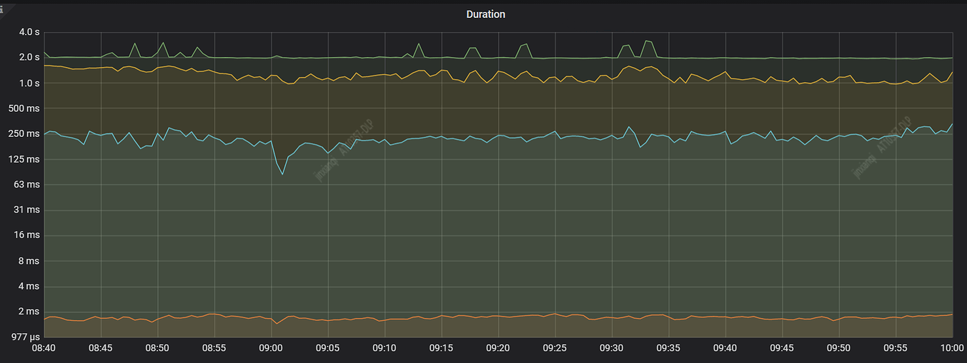

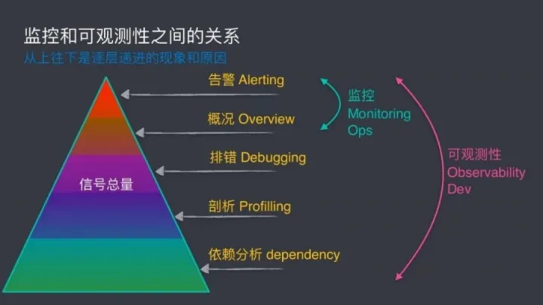
项目背景
热点问题严重影响着服务水平目标
目录
项目背景
键值存储系统是社交网络等在线服务平台重要基础
问题挑战
整体架构
关键模块
系统可观测性是保证系统高效运转的关键
具体应用
环境搭建
实验测试
研究意义

Slide 4
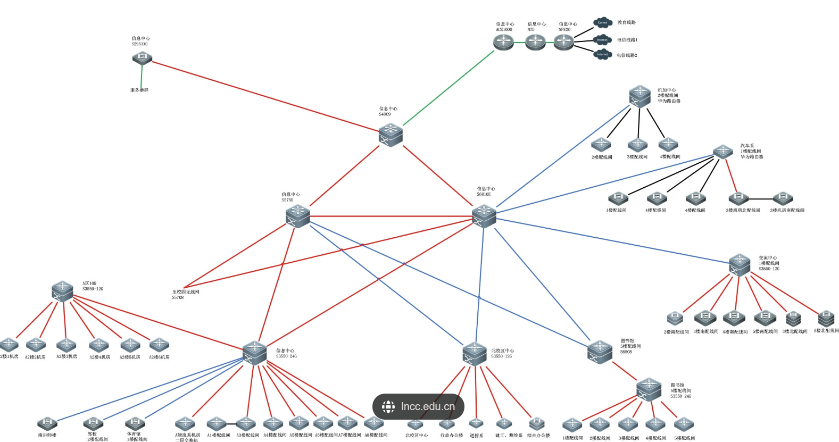

问题挑战
目录
100ms延迟
亚马逊销售下降1％
可扩展性：面对大量请求，
能够迅速检测热点
项目背景
热点监控两大需求
500ms延迟
Google流量损失20％
问题挑战
通用性：能够检测不同的
工作负载类型和过载位置
整体架构
已有方案：
关键模块
主机端遥测——缺乏对交换机的可见性
具体应用
基于通用CPU——存在性能瓶颈
环境搭建
交换机具备天然的机架级可见性
实验测试
利用交换机在数据平面聚合数据
研究意义
可编程交换机优化了整体的性能

Slide 5
问题挑战
目录
项目背景
计算资源有限
问题挑战
· 每流水线阶段只允许极短时间（如80ns）包处理操作
· 每流水线阶段针对寄存器只允许一次读/修改/写操作
· 每流水线阶段只配备少量有限内存（如O(10MB) SRAM）
整体架构
三大挑战
存储资源有限
关键模块
通道带宽有限
具体应用
环境搭建
设计基于sketch的数据结构来压缩监控数据
将检测工作负载类型抽象成任意类型键查询
实验测试
提出一些硬件原语进行整体性能资源的优化
研究意义

Slide 6
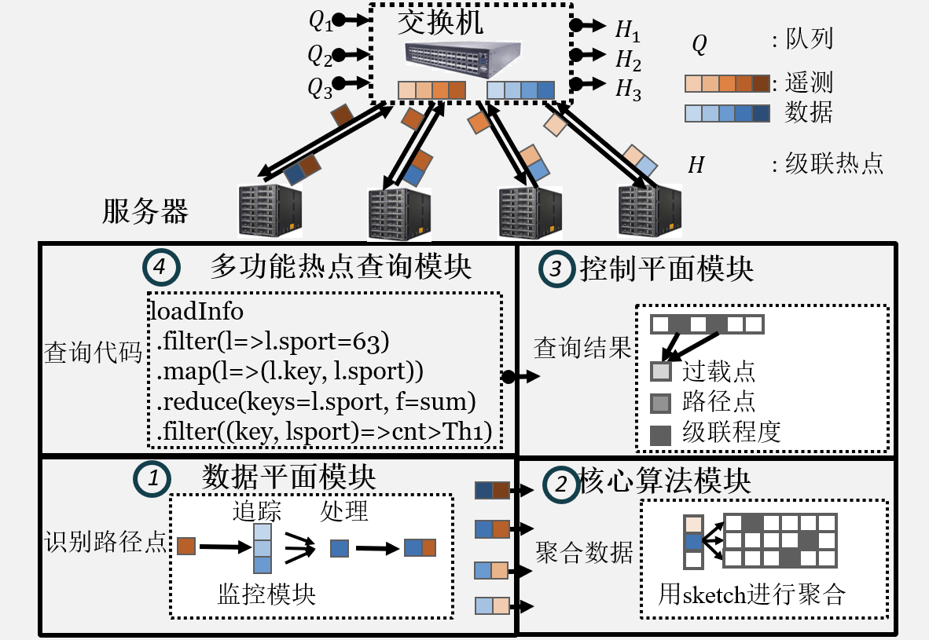
整体架构
目录
项目背景
四个模块：
1.数据平面模块
收集数据 核心处理
2.核心算法模块
聚合数据 存储数据
3.控制平面模块
请求查询 进行检索
4.多功能热点查询模块
代码查询 发送请求
问题挑战
整体架构
关键模块
具体应用
环境搭建
实验测试
研究意义

Slide 7
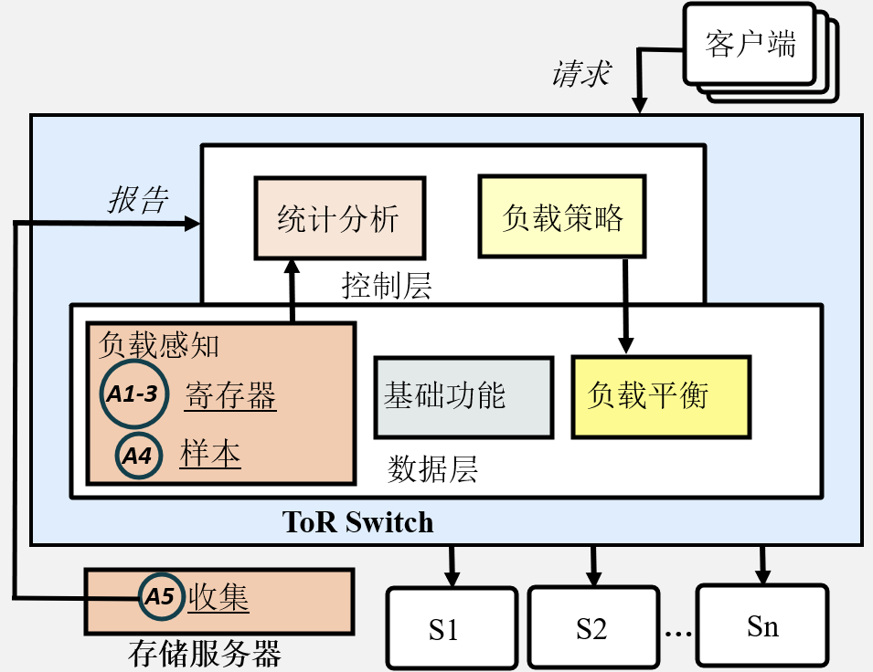
数据平面模块
目录
项目背景
问题挑战
1
收集数据流量
2
提取关键信息
3
传给下一模块
整体架构
关键模块
具体应用
环境搭建
实验测试
研究意义

Slide 8
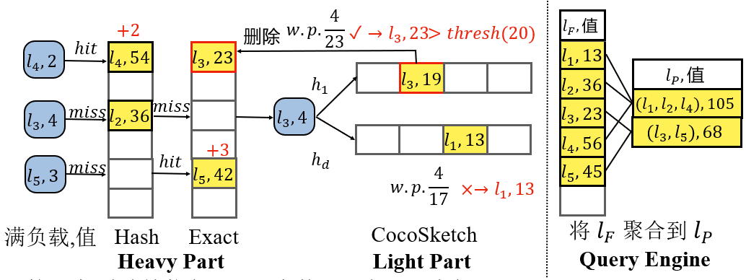
核心算法模块
目录
接收监控数据
数据分析处理
数据分类存储
项目背景
问题挑战
利用随机方差最小化理论，实现了多类型负载感知
整体架构
关键模块
具体应用
环境搭建
实验测试
研究意义

Slide 9
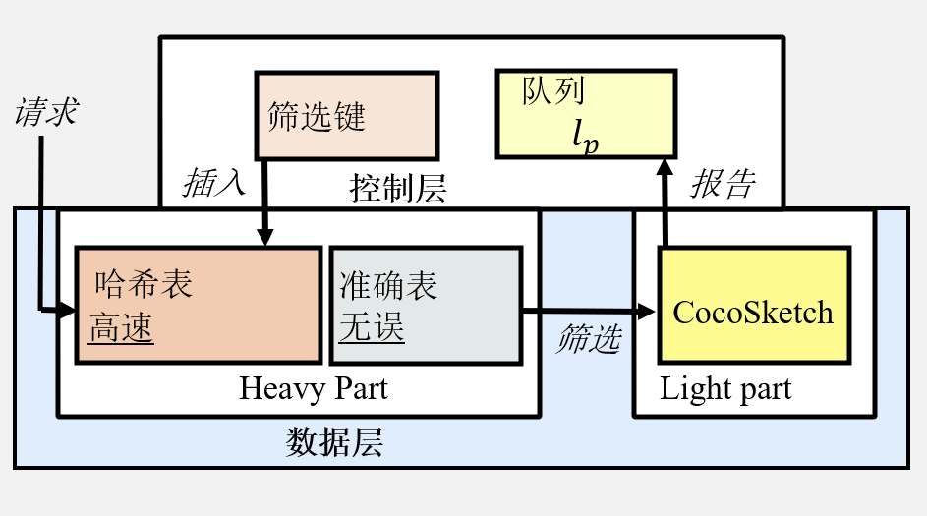
控制平面模块
目录
项目背景
问题挑战
1
接收查询信息
2
进行数据检索
3
返回热点信息
整体架构
关键模块
具体应用
环境搭建
实验测试
研究意义

Slide 10
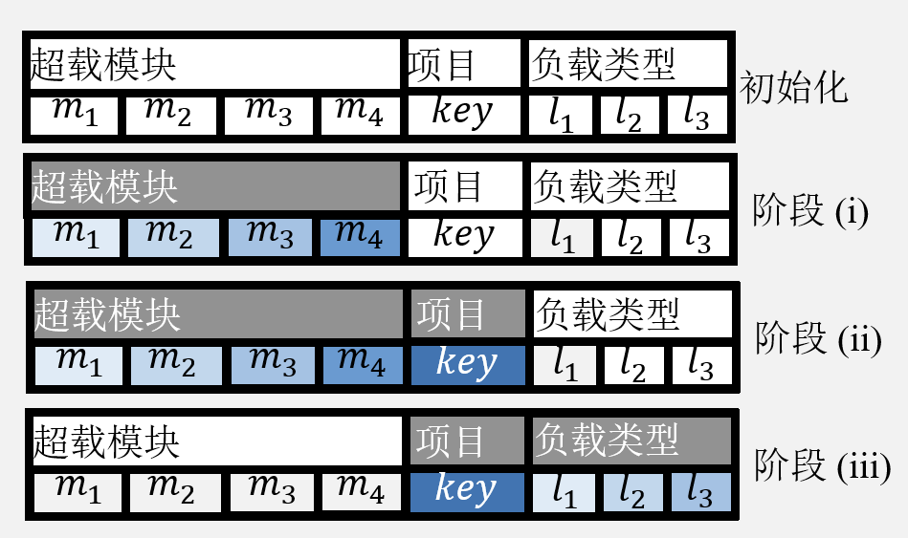
多功能热点查询模块
通用查询接口
目录
原语 | 定义
loadInfo | 监控数据的信息
filter(R,pred) | 在位于pred下，在R中的输出
map(R, [exprs], [fields]) | 映射表达式[exprs]到R的字段，并输出具有新字段[fields]的元组
reduce(R, func) | 使用函数func对R的值进行聚合
项目背景
问题挑战
1
输入查询代码
2
配置参数策略
3
传给下一模块
整体架构
分级查询算法
关键模块
具体应用
环境搭建
实验测试
研究意义

Slide 11
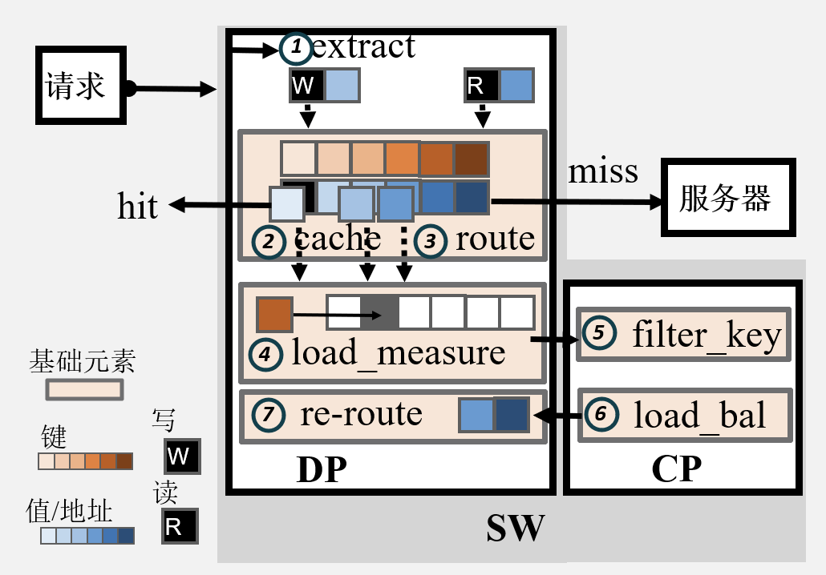
具体应用
目录
项目背景
问题挑战
整体架构
No | 负载平衡 | 原语
1 | 利用率低的通道 | load-bal
2 | 利用率低的服务器 | re-route
3 | 利用率低的进程 | re-route
4 | 清除写入密集型项目 | filter_key
关键模块
具体应用
环境搭建
实验测试
研究意义

Slide 12
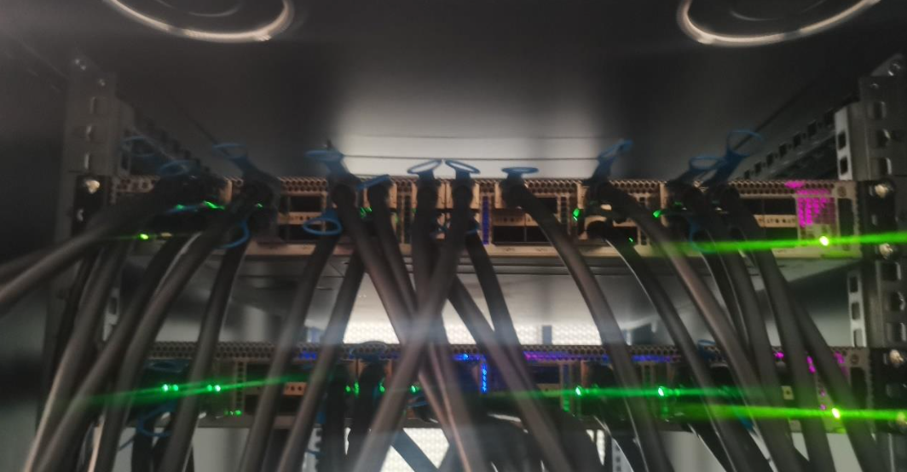
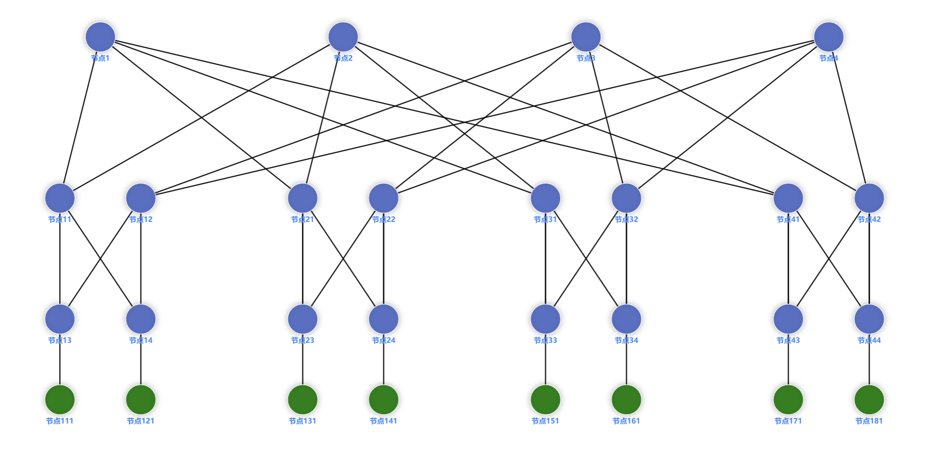
环境搭建
目录
 | SpotMon系统
测试设备 | 两台服务器和一个6.5Tbps Barefoot Tofino交换机
测试系统 | Ubuntu18.04
测试目的 | 1.测试了SpotMon对硬件资源的消耗 2.测试了SpotMon对带宽的消耗 3.测试了SpotMon在高请求率下的表现 4.测试了SpotMon对于重要负载的处理 5.测试了SpotMon不同内存预算下性能 6.测试了SpotMon不同负载偏度下性能 7.试验并验证了SpotMon优化的性能 8.测试了SpotMon在不同写入率的表现 9.试验并验证了SpotMon的可扩展性
交互逻辑 | 一台发送键值对，另一台用来处理数据
网络拓扑图 （容器化增加节点个数）
项目背景
问题挑战
整体架构
关键模块
具体应用
环境搭建
实验测试
研究意义

Slide 13
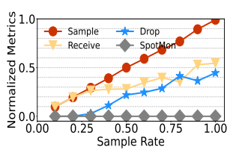
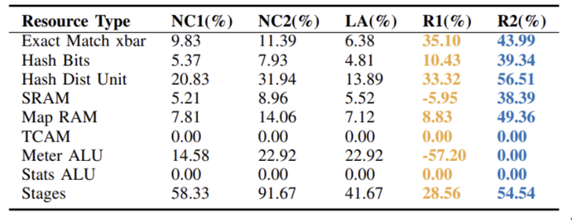
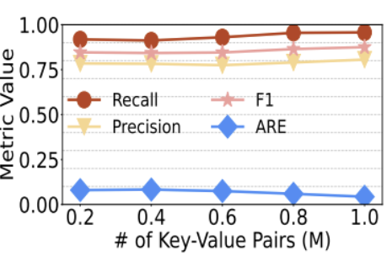
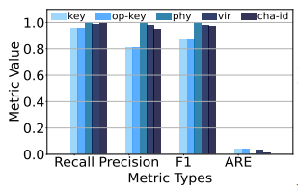
实验测试
目录
项目背景
问题挑战
整体架构
关键模块
SpotMon消耗有限的硬件资源
SpotMon消耗有限的带宽
具体应用
环境搭建
实验测试
研究意义
SpotMon可以处理高请求率
SpotMon对重要负载有高准确性

Slide 14
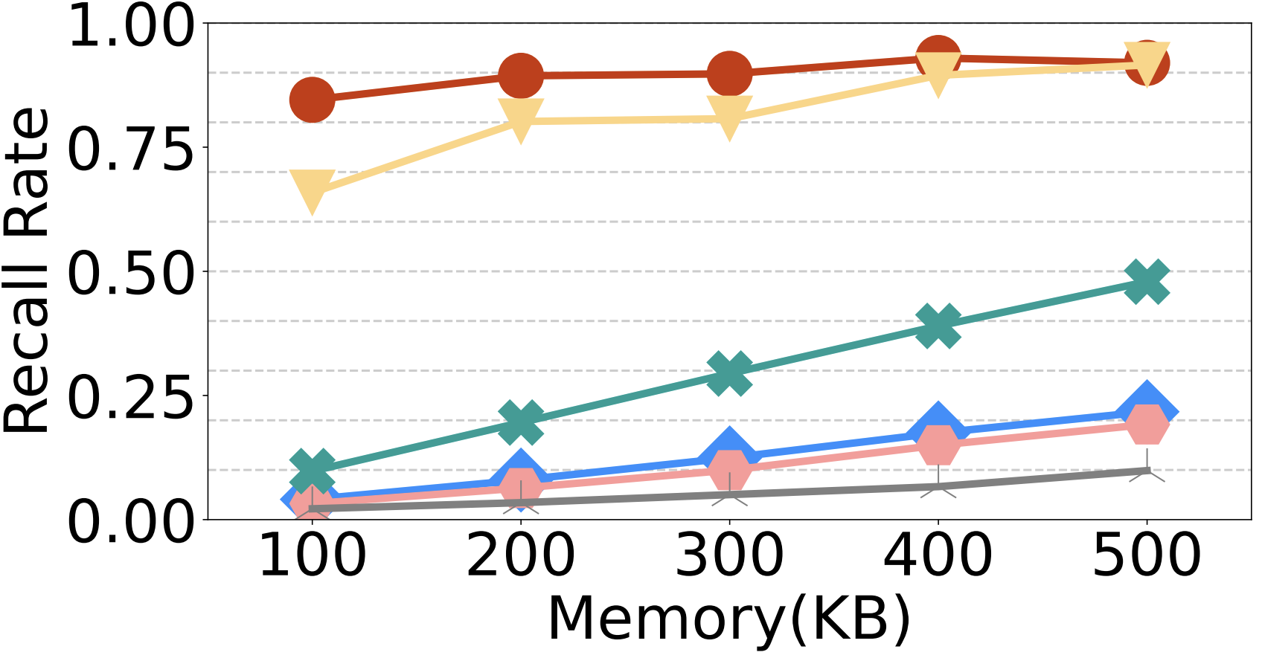
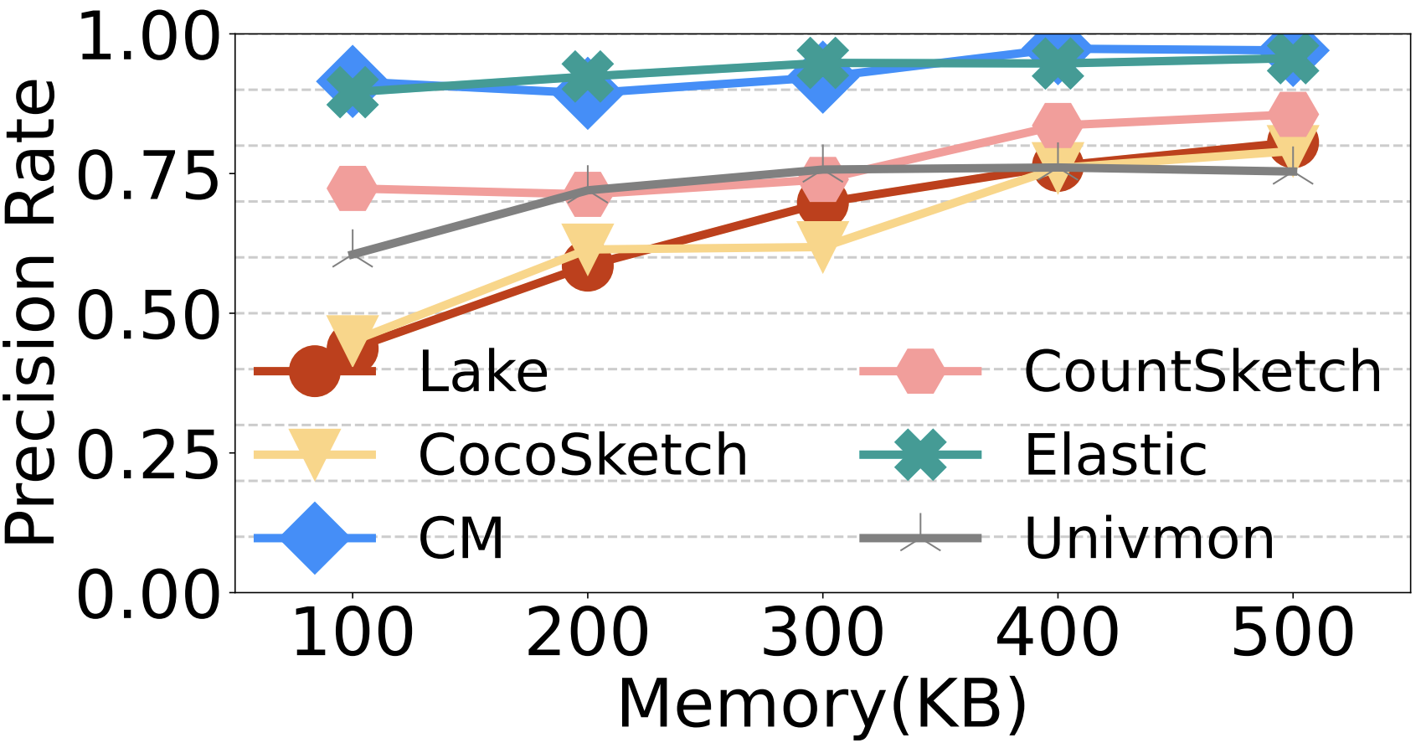
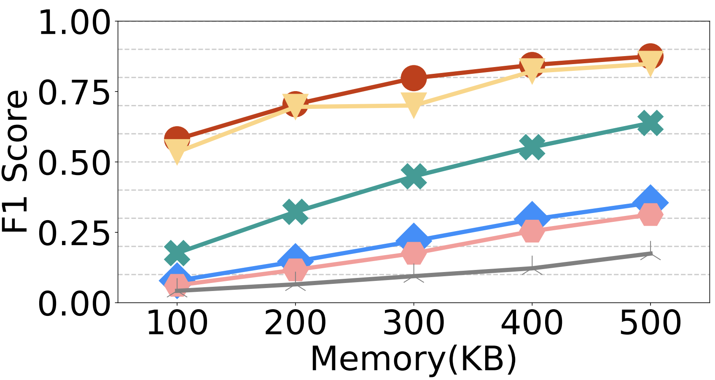
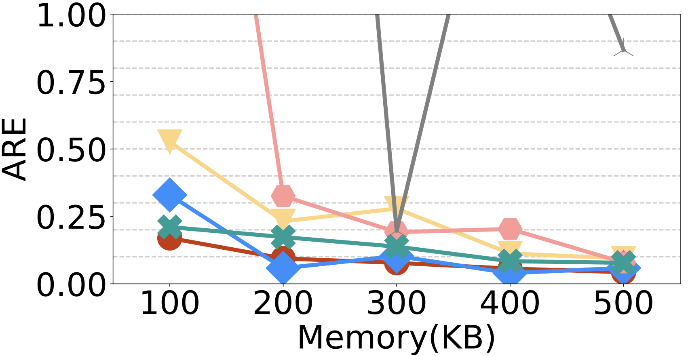
实验测试
目录
项目背景
问题挑战
整体架构
关键模块
具体应用
环境搭建
实验测试
研究意义
SpotMon在不同的内存预算下保持低错误率

Slide 15
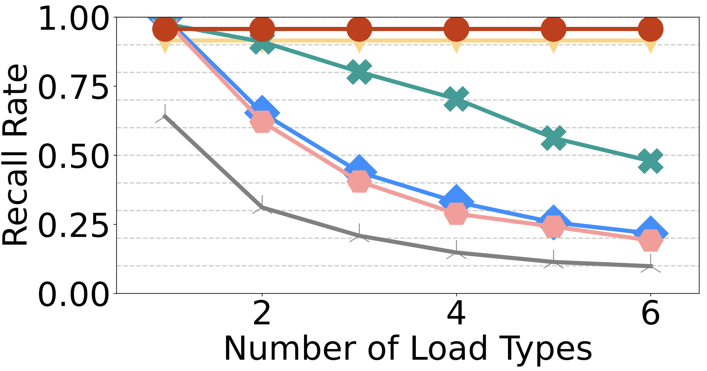
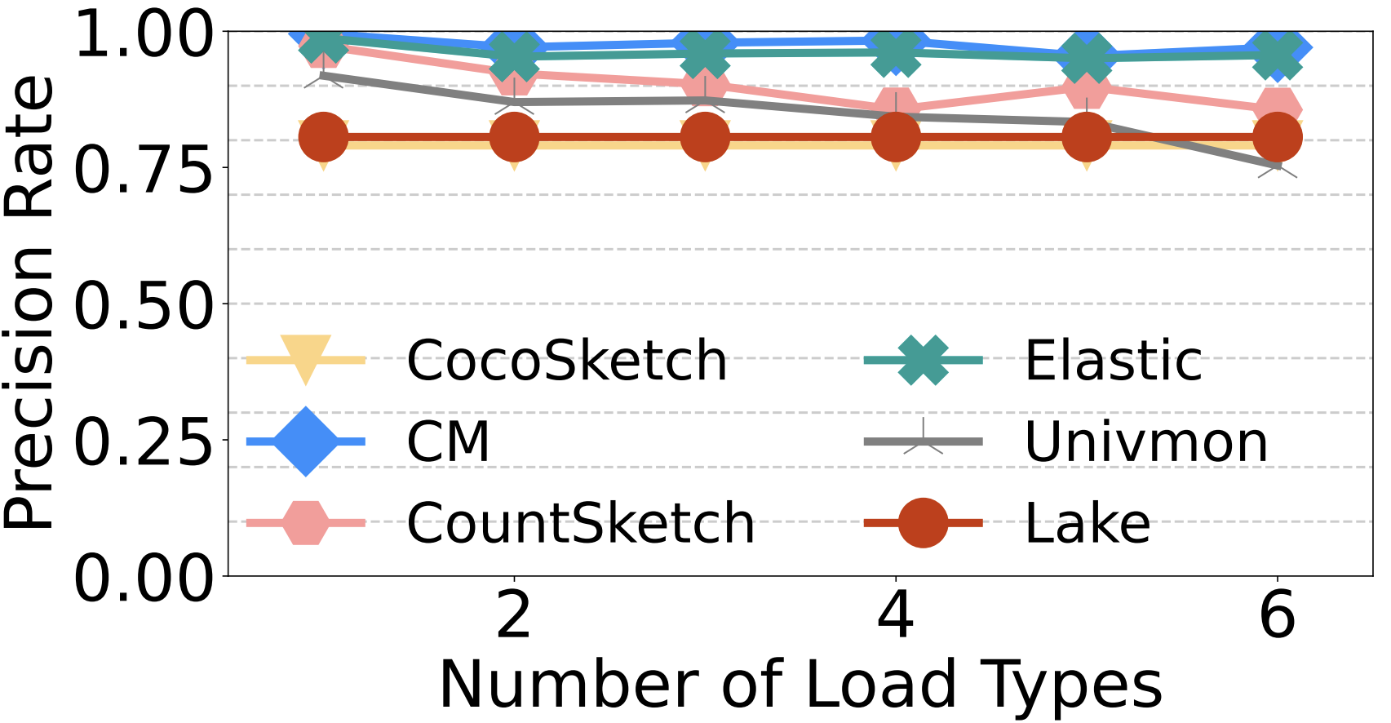
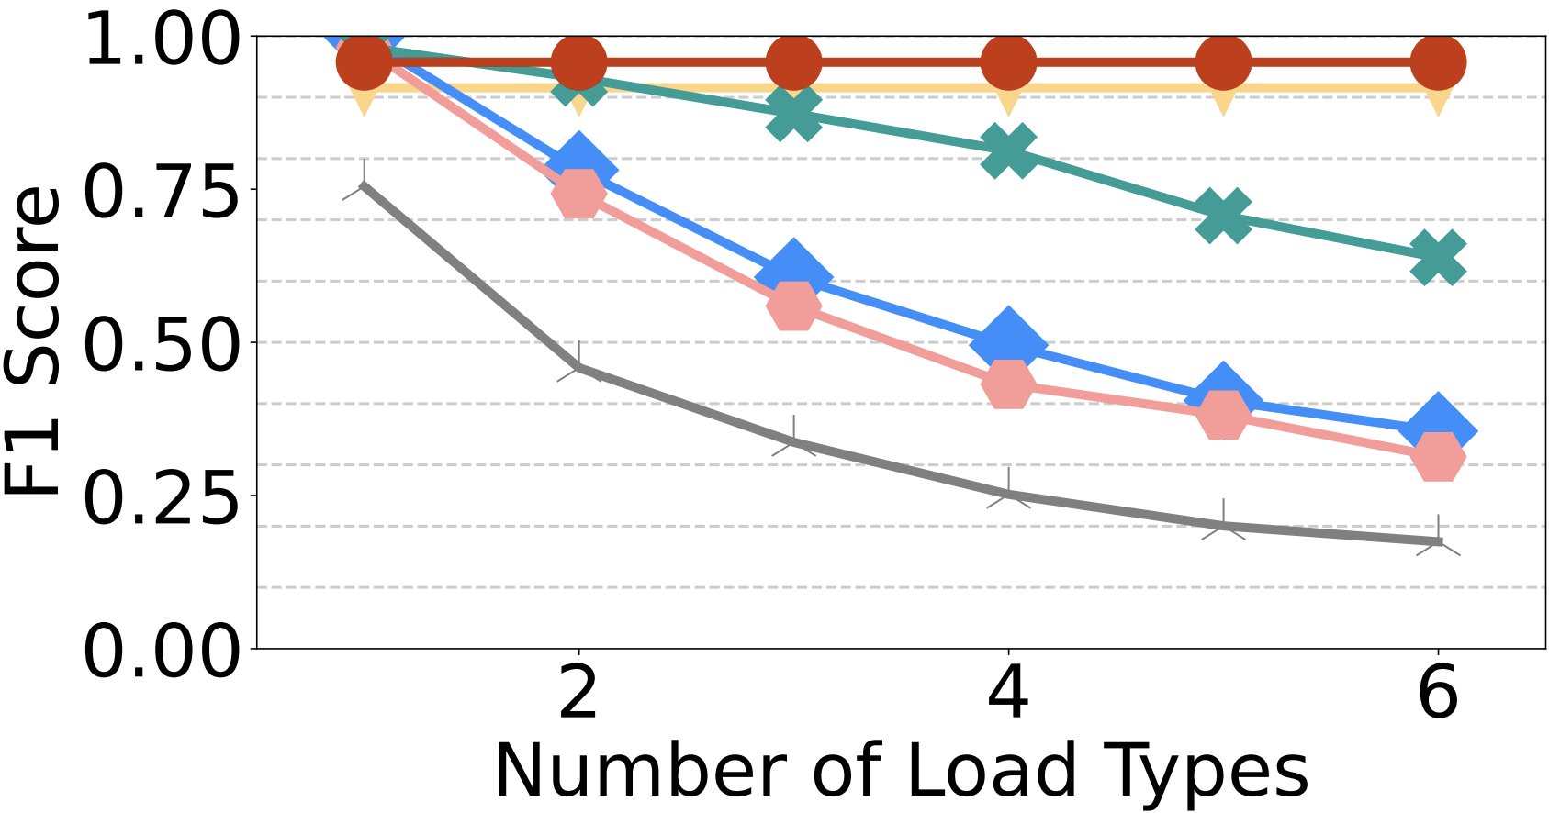
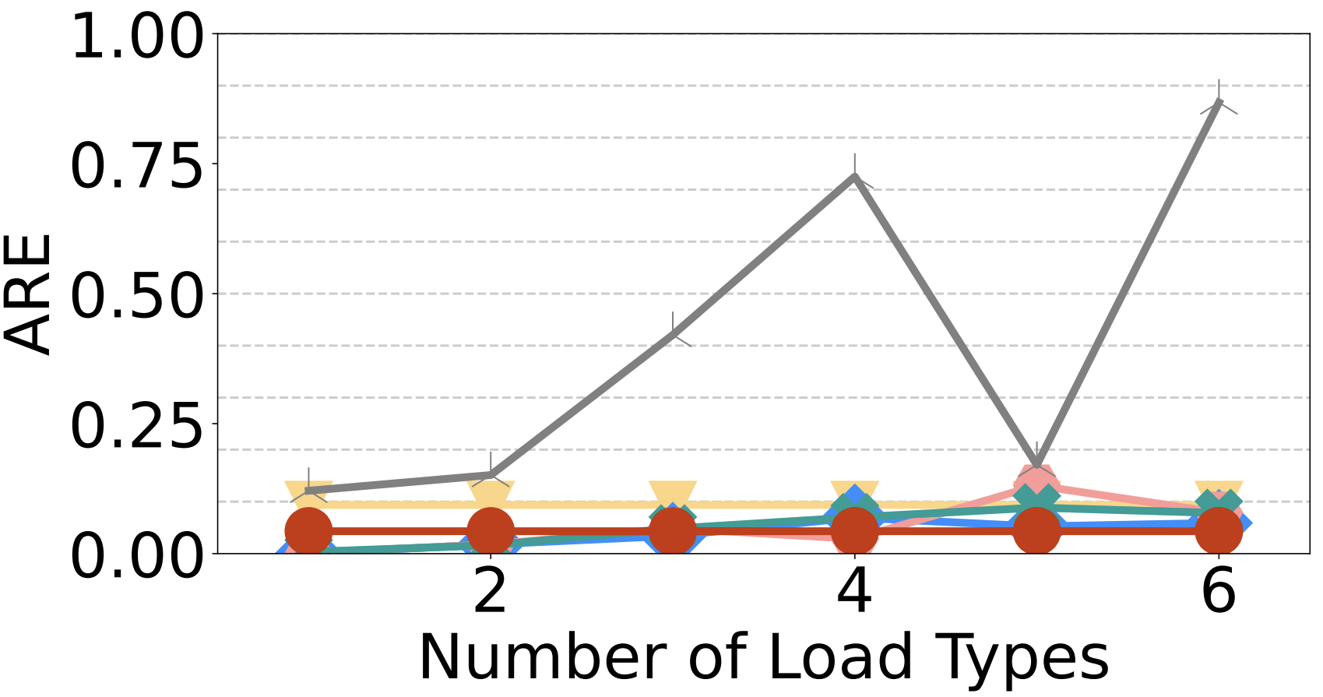
实验测试
目录
项目背景
问题挑战
整体架构
关键模块
具体应用
环境搭建
实验测试
研究意义
SpotMon在不同负载偏度下保持低误差

Slide 16
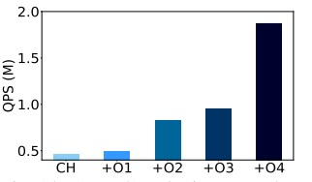
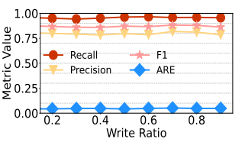
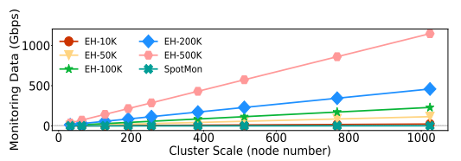
实验测试
目录
项目背景
问题挑战
整体架构
关键模块
SpotMon通过O1-O4提高了系统吞吐量
SpotMon在不同的写率下保持低错误率
具体应用
环境搭建
实验测试
研究意义
SpotMon具有高度的可扩展性

Slide 17
研究意义
目录
1.提出了快速和全面进行热点缓解系统-SpotMon
社会价值
1.支持了关键业务服务的性能优化
项目成果
1.实现了对于热点进行缓解的监控系统
2.推动了可编程交换机和键值存储系统的研究
3.为数据中心网络的设计和优化提供了借鉴
2.降低了系统管理和调优的复杂性
3.为未来网络优化提供了新的思路
2.相关专利处于审查阶段
学术价值
项目背景
问题挑战
整体架构
关键模块
具体应用
环境搭建
实验测试
研究意义

Slide 18
感谢观看！

